Slide 1




油型气精准探测及灾害防治技术研究
汇报人： 魏 明 尧
平安煤矿瓦斯治理国家工程研究中心有限责任公司
中国矿业大学
陕西陕煤黄陵矿业有限公司
二○二四年 一月

Slide 2
汇报提纲
一
项目背景与关键难题
二
顶底板油型气涌出机制
三
顶底板岩层稳定性探测
四
油型气危险性超前预测
五
油型气精准治理措施
六
主要结论与创新点

Slide 3
一
立项背景与关键技术难题

Slide 4
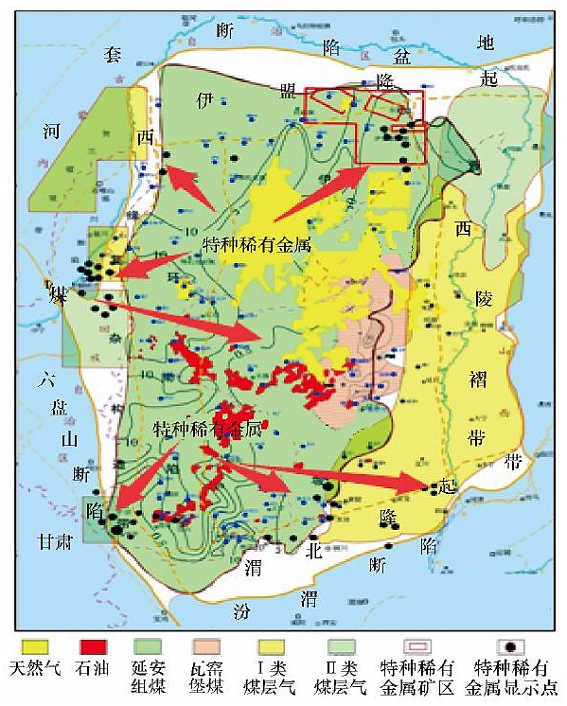
1.1 立项背景与意义
鄂尔多斯盆地是我国陆上超大型含油气沉积盆地之一，经历了多个典型沉积体系，盆地内煤油气共存。
盆地南缘黄陇侏罗纪煤田是我国典型的煤油气共存、共采矿区,主产长焰煤等动力用煤。
矿区 | 储量 | 年产量
陕西黄陵 | 230.5亿吨 | 3033万吨
陕西彬长 |  | 5996万吨
陕西旬耀 |  | 771万吨
陕西永陇 |  | ~800万吨
甘肃窑街 | ~2亿吨 | 604万吨
陕北子长 | 28.94亿吨 | ~2000万吨
盆地资源分布图
地质柱状图

Slide 5
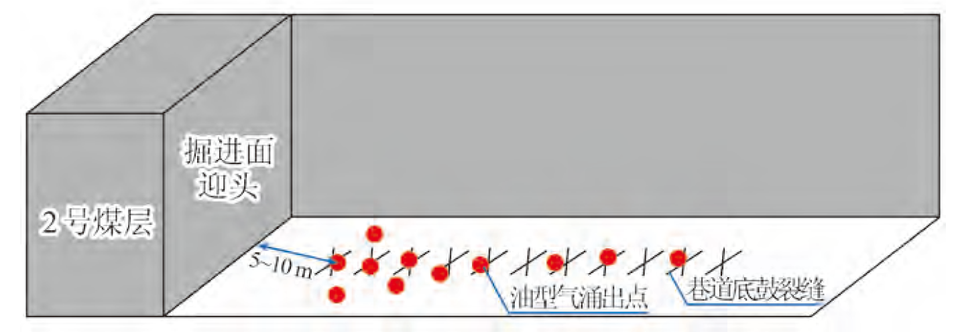
1.1 立项背景与意义
黄陵矿区开采条件复杂，油气共生灾害严重，多次出现异常涌出，二盘区翼显现较为集中，给矿井安全生产造成很大威胁。
黄陵1号煤矿：油气异常涌出导致巷道瓦斯体积分数高达8％、瞬时涌出速率高达187 m³/min，单次涌出21万方。
黄陵2号煤矿：掘进工作面过 P2-1 断层期间，1 号钻场施工底板油型气异常涌出，24 小时涌出量约 1万方。
芦村1号煤矿：煤层顶板砂岩时发生大量油气井喷现象，井下探孔测得钻孔油气瞬间最大涌出量达16 m³/min 。
底板油型气涌出示意图
砂岩层厚度分布图
油型气：三叠系延长组烃源岩的成油有机质(腐泥型和混合型干酪根)在热力作用以及石油热裂解形成的各种天然气，在地质作用下存储在煤层顶底板的砂岩层。井下采掘活动诱发油型气大量涌出至采掘空间，严重威胁煤矿的安全生产。

Slide 6
1.2 油型气防治现状
揭示了油型气赋存与涌出规律，统计分析了各影响因素。
划定了油型气富集区范围，多为区域尺度。
采取了超前钻孔预抽，基本消除了超限,经济成本较高。
油型气
富集区
预抽钻孔布置垂直剖面图
预抽钻孔布置水平剖图

Slide 7
1.3 研究内容及难点
构建油型气涌出理论和数值模型，分析油型气涌出影响因素及其关系，定量确定各因素权重。
研究油型气涌出实时探测技术，探明油型气涌出危险性，实现油型气涌出的精准和精确探测。
根据探测结果制定优化的油型气抽采方案，提高采掘效率和经济效益。
如何建立更符合实际的油型气涌出理论模型？
如何进行探测数据与油型气涌出关系？
如何针对不同探测结果制定合理的预测方案？
精准治理

Slide 8
1.4 技术路线
研究对象
油型气精准探测及灾害防治技术研究
查阅文献，收集资料
课题背景，研究现状
含气位置
涌出量
预抽层位
关键难题
地球物理场的响应特征
研究方法
参数测定
数值模拟
现场试验
分析测定砂岩和煤样的渗透率、孔径分布、比表面积参数
采用数值模拟软件分析底板油型气涌出规律
对井下巷道底板电法探测，获得电阻率分布数据
研究内容
基于电阻率法的响应特征
构造、瓦斯量等指标
油型气涌出危险性评价指标
研究目标
油型气精准治理方案

Slide 9
二
顶底板油型气涌出机制

Slide 10
2.1 油型气涌出数值建模
建立了岩体损伤渗流理论模型，模拟分析了不同地质条件组合下的油型气涌出规律。
岩体微元强度损伤因子
裂隙渗透率演化方程
底板厚度3 m
底板厚度7 m
甲烷气体流体平衡方程
非贯通断层
贯通断层
油型气涌出过程模拟

Slide 11
2.2 油型气涌出模拟分析
获得了不同影响因素条件下的油型气涌出量变化规律。
发现了断层对油型气涌出量的影响较大，底板岩层结构和岩性是主要影响因素。
序号 | 底板厚度 /m | 底板渗透率 /uD | 断层 | 单位面积涌出量 /m³·min⁻¹ | 涌出速度特征
1 | 3 | 0.1 | 无 | 0.92 | 短时间内油型气会涌出，涌出量相对较大
2 | 5 | 0.1 | 无 | 0.53 | 一定时间后油型气会涌出，涌出量较小
3 | 7 | 0.1 | 无 | 0.19 | 一段时间后油型气涌出量很小或基本为零
4 | 5 | 1 | 无 | 1.68 | 短时间内会造成油型气大量涌出
5 | 5 | 0.1 | 非贯通 | 1.45 | 短时间内油型气沿底板左侧涌出
6 | 5 | 0.1 | 贯通 | 3.18 | 短时间内油型气会沿裂隙通道大量涌出
Notes:
定性规律

Slide 12
2.3 油型气涌出类型
分析了油型气由储层涌出至采掘空间的过程，确定了油型气涌出的采动裂隙逸散和断层构造喷出两种类型。
统计了地质和岩性对油型气涌出的影响，确定了油型气涌出关键影响因素。
1
断层构造喷出
2
采动裂隙逸散
油型气涌出类型
油型气涌出影响因素分类

Slide 13
三
顶底板岩层稳定性探测

Slide 14
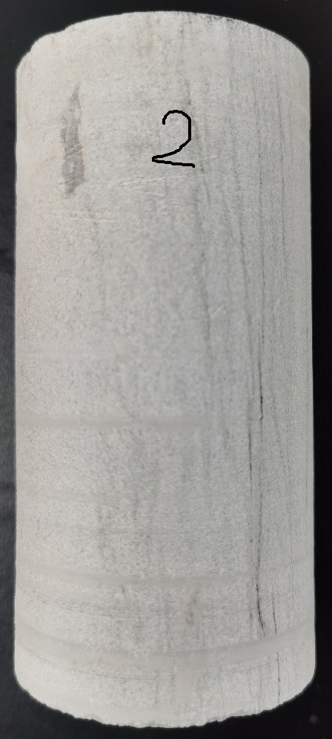
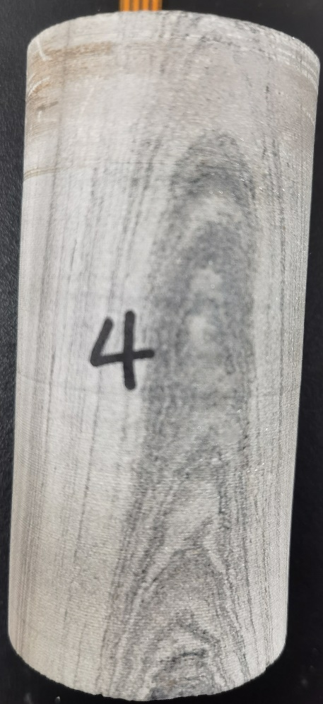
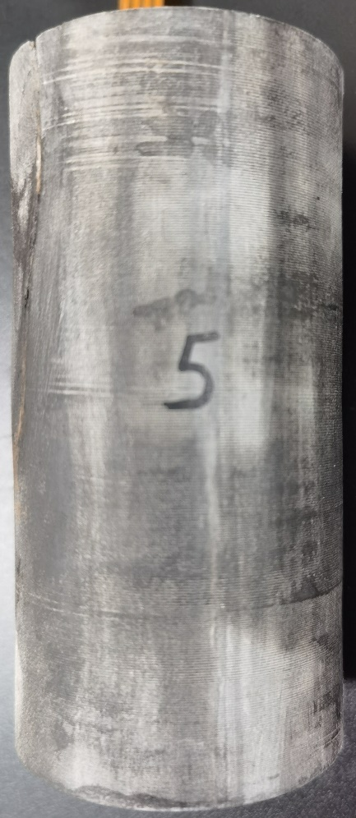
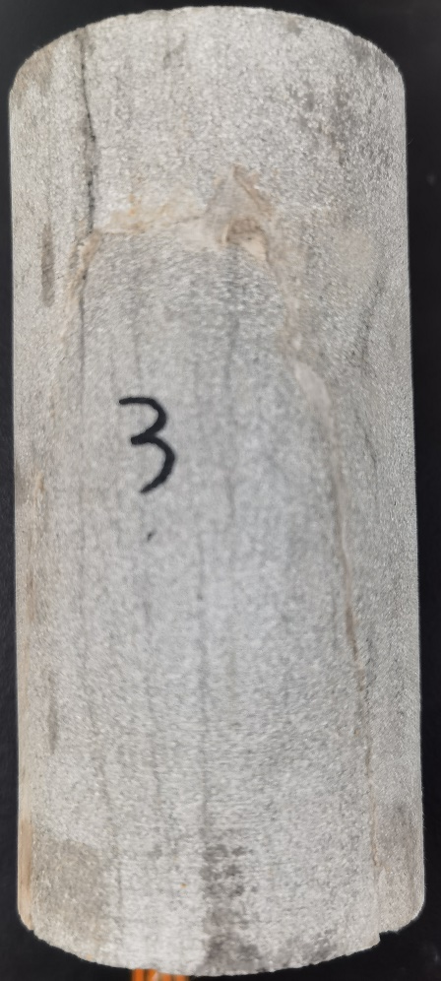
3.1 顶底板岩体渗透率性
研发了原位岩体多场测量系统，实现了不同地应力条件下的电阻率、渗透率同时测量。
测量了顶底板各岩层的渗透率，获得了砂岩、泥岩不同围压条件下的渗透率变化。

Slide 15
3.2 顶底板岩体电阻率
测量了顶底板泥岩和砂岩层的电阻率，获得了不同岩层的电阻率特征。
泥岩相对砂岩渗透性比较低
泥岩相对砂岩电阻率比较低
2号砂岩
4号砂岩
3号泥岩
5号泥岩
岩体电阻率随围压变化

Slide 16
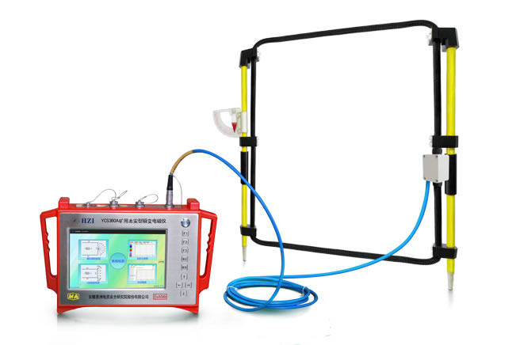
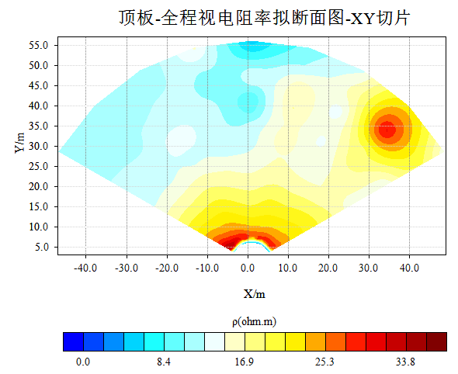
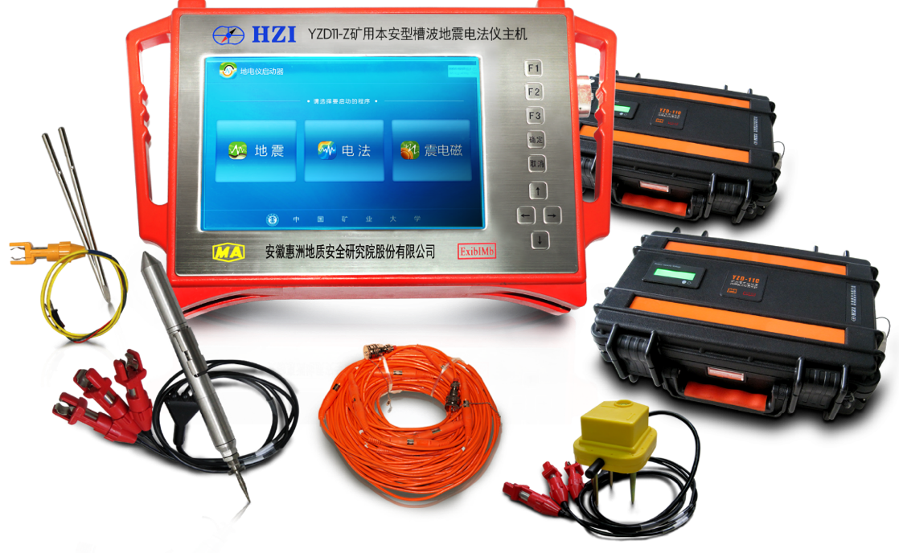
3.3 底板岩层电法探测
试验了瞬变电磁和直流电法探测方案，最终确定了并行直流电法效果最佳。
瞬变电磁法：操作方便。但环境影响较大，探测结果离散性大。
直流电法：工序复杂。结果准确，数据可靠，环境影响小。

Slide 17
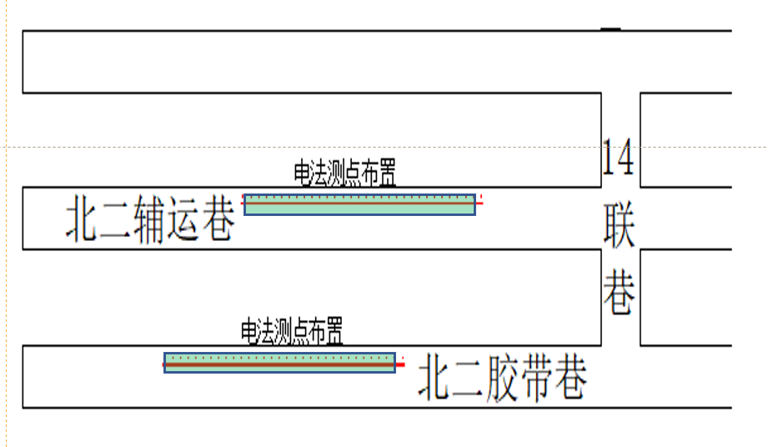
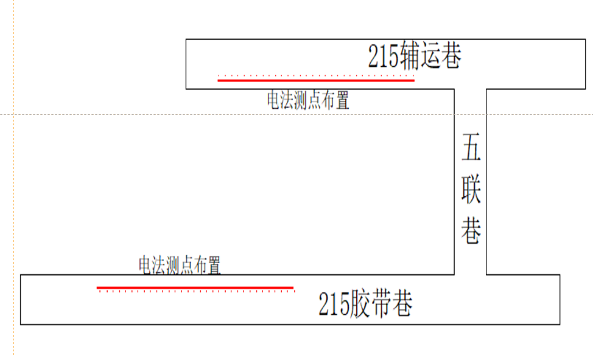
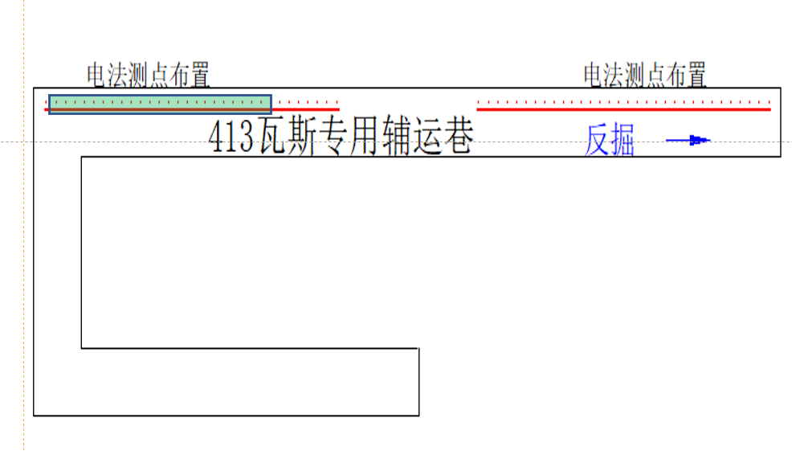
3.3 底板岩层电阻率分布
设定了合适的测量参数，制定了并行直流电法探测布置方案。
选取了三个典型区域，进行了底板岩层的电阻率测量。
北二采区
215采区
413采区
探测方案示意图
测定布置示意图

Slide 18
3.3 顶底板岩体电阻率
探明了底板岩层电阻率，获得了不同的岩性和层位分布。
北二采区：电阻率呈现明显高低阻交叉和起伏，部分孤立的异常区推测为砂岩上倾尖灭端或砂岩透镜体。
215采区：岩层稳定性低，存在局部电阻变化较大区域。
413采区：整体地层比较平稳，存在7m厚度低阻区，推测为泥岩层，泥岩低渗特征能够封闭油型气，油型气涌出危险性较小。
北二采区
215采区
413采区
底板电阻率探测结果
Notes:
基于泥岩“低渗低阻”特征界定了泥岩和砂岩层位，揭示了泥岩层阻隔油型气涌出的机制，形成了泥岩层降低油型气涌出危险性的新认识。

Slide 19
3.4 岩层稳定性定量评价
分析了电阻率波动性规律，提出了岩层稳定性定量评价方法，建立岩层稳定性系数D的计算模型。
单层电法变异系数
基于电阻率的岩层稳定性指标
不同层位的电阻率变化

Slide 20
3.4 岩层稳定性定量评价
基于413和215采区底板电阻率计算了岩层稳定性系数，结果与现场监测的瓦斯浓度规律一致。
测量区域 | 测量序号 | 岩层稳定性评价指标D | 详解
413巷道 | 第1次测量 | 0.19 | 地层平稳，油型气基本未涌出。
 | 第2次测量 | 0.34
 | 第3次测量 | 0.15
 | 第4次测量 | 0.13
 | 第5次测量 | 0.18
215巷道 | 第1次测量 | 0.20 | 地层不稳定 ，存在油型气涌出。
 | 第2次测量 | 0.31
 | 第3次测量 | 0.49
 | 第4次测量 | 0.48
 | 第5次测量 | 0.59
 | 第6次测量 | 0.31
 | 第7次测量 | 0.54
巷道瓦斯浓度监测结果

Slide 21
四
油型气危险性超前预测

Slide 22
4.1 电法超前探测技术
基于电法超前探原理提出了岩层稳定性超前探测方法，建立了岩层稳定性评价的解算算法。
探测100m范围
偏移叠加计算示意图
岩层稳定性超前探计算流程

Slide 23
4.1 电法超前探测技术
探测了巷道前方底板岩层电阻率分布，分析了岩体稳定性分布规律。
巷道内测量电极布置
前方电阻率超前探测结果
超前100m，深度20m。
油型气层位和距离
电阻率的波动及异常。
巷道内测量电极布置

Slide 24
4.2 油型气涌出量精准预测技术
建立了深度学习的油型气涌出量学习模型，提出了基于GA-BP算法的油型气涌出量定量预测方法。
油型气涌出量预测原理
GA-BP网络算法流程图

Slide 25
4.2 油型气涌出量精准预测技术
对比验证了本模型的准确性，具有收敛快，精度高优点。
预测结果与真实值误差小于10%。
模型预测与真实值对比
模型收敛速度对比

Slide 26
4.3 油型气涌出量精准预测软件
开发了油型气涌出危险性评价软件，实现了电法采集数据的自动处理和油型气涌出量的预测。
油型气涌出量预测软件界面
油型气预测软件架构

Slide 27
4.4 油型气涌出量精准预测技术
现场测量了不同区域推进过程底板电阻率分布，实时计算了底板稳定性评价和油型气涌出量预测。
低油型气涌出危险
高油型气涌出危险
413采区电法探测与涌出量预测
北二采区电法探测与涌出量预测

Slide 28
4.4 油型气涌出量精准预测技术
现场油型气抽采数据对比，验证了预测结果的准确性。
融合了电法探测和深度学习，构建了油型气涌出危险性的精准预测方法。
215全巷道区域预测与现场数据对比
不同区域预测与现场数据对比

Slide 29
五
油型气精准治理措施

Slide 30
5.1 油型气精准预抽技术
针对不同油型气涌出预测结果，优化设计了风险较低区域的底板油型气钻孔抽采方案，极大提高了抽采效率，节约了经济成本。
钻孔抽采瓦斯浓度变化曲线
预抽钻孔布置方位示意图

Slide 31
5.2 经济效益分析
钻孔方案优化后掘进施工速度提升25%，钻孔成本节约30%。
黄陵二号矿掘进巷道的年度经济效益达300万元。
区域 | 原钻孔数量 | 优化后数量 | 原单采场钻孔长度(m) | 优化后钻孔长度(m) | 施工费用节约 | 每千米节施工节省时间(天) | 每千米节省费用(万元)
413瓦斯治理巷 | 5 | 3 | 381 | 240 | 37% | 20 | 25.85
北二辅运巷 | 13 | 11 | 797 | 674 | 15% | 18 | 23.22
215辅运巷 | 6 | 4 | 446 | 293 | 29% | 26 | 33.66

Slide 32
六
主要结论与创新点

Slide 33
6.1 主要结论
（1）针对油型气涌出诱发灾害问题，分析了油型气涌出的影响因素，确定了油型气涌出主要受顶底板岩层稳定影响的控制机制。提出了采用直流电法物探手段评定岩层的方法，以岩层电阻率分布的均匀度表征岩层稳定性的定量计算方法，实现了油型气涌出危险性探测手段的突破。通过对探测数据非均匀度的计算，实现探测结果的定量化分析，同样对于其它瞬变电磁等地球物理探测技术具有借鉴意义。
（2）提出了基于岩层电性、岩层采动影响参数、渗透率、断层构造等多指标的动静结合的定量评价方法。采用直流电法探测技术测量底板岩层电阻率分布，作为油型气涌出危险性评价的动态指标。电法探测可以随掘实时超前探测，随时探明采动影响和地质结构分布规律。结合遗传算法的神经网络学习，建立了油型气涌出量预测模型，并开发了油型气涌出危险性评价软件，实现数据处理及结果可视化。
（3）对不同区域的油型气涌出危险性进行了评价，结果表明计算所得的油型气危险性指标与现场抽采纯量规律基本一致，评价指标准确反映了油型气的赋存和涌出规律。优化设计了基于探测结果的油型气预抽钻孔方案，保障了安全生产。该定量评价技术同样适用于瓦斯、水、地压等岩层失稳造成的灾害，如邻近层瓦斯涌出、顶底板突水等灾害，因此本技术对煤矿安全生产具有广泛借鉴意义。

Slide 34
6.2 创新点
（1）分析了煤油气共伴生矿井油型气涌出的机制，全面确定了油型气涌出量与地质环境的关系，揭示了油型气涌出的临界条件，解决了油型气涌出规律不清的问题。油型气藏目标层作为危险源无法精准探测，首次将控制危险源发生路径作为油型气灾害防治突破口，把油型气砂岩层与采掘煤层间的岩层作为控制油型气涌出关键层，采用直流电法物探手段评定地质结构稳定性，实现了油型气涌出危险性探测手段的突破。
（2）探明了巷道底板岩层电阻率分布规律，基于泥岩“低渗低阻”特征界定了泥岩和砂岩层位，揭示了泥岩层阻隔油型气涌出的机制，形成了泥岩层降低油型气涌出危险性的新认识。建立了以电阻率分布规律动态识别断层、异常构造和岩层稳定性的方法，并把影响油型气涌出的地质岩层力学、渗透性等作为静态指标，实现了地质因素和实时电法探测“动静结合”的危险性综合预测，建立了油型气涌出危险性的定量评价指标和方法体系，并开发了首套油型气涌出危险性评价软件。
（3）分析了迎头超前电阻率分布，提出了“探-掘协同”的油型气涌出危险性超前探测新方法，实现了掘进过程油型气涌出危险性的实时和全局的精准和精细探测，构建了全新的油型气灾害预测技术体系。针对油型气涌出危险提出了精准治理方案，准确定位了油型气抽采目标，合理布置了抽采钻孔布置方案，极大提高了抽采效率，节约了经济成本。

Slide 35
6.3 学术成果
序号 | 类型 | 名称 | 备注
1 | 论文 | 煤油气共伴生矿井油型气涌出危险性定量评价技术，煤炭科学技术 | 录用
2 | 论文 | 底板油型气涌出机制及直流电法探测技究，煤炭技术 | 终审
3 | 论文 | Emission prediction of oil-type gas out of the coal seam floor based on integration of advanced electrical resistivity exploration techniques with the GA-BP, Natural Hazards | 投稿
4 | 专利 | 可连接多条引线测量煤岩试样性质的装置 | 实用新型
 | 专利 | 矿用双通道钻杆引流器 | 实用新型

Slide 36

汇报结束
谢谢各位专家！

